Slide 1
Китайська кераміка

Slide 2
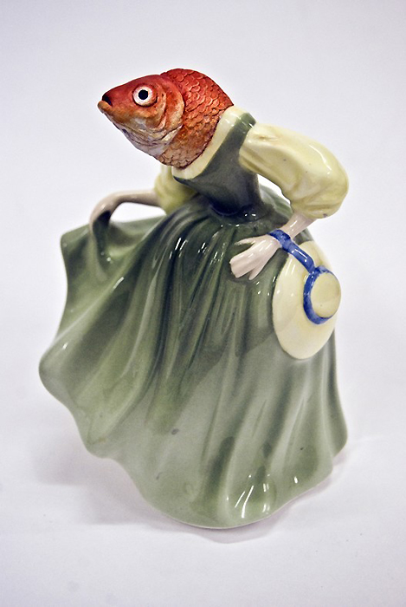
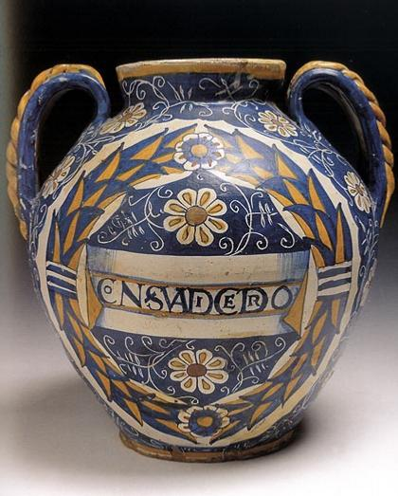
Кераміка — неорганічні, неметалічні тверді вироби, виготовлені дією тепла з наступним охолодженням. Керамічними називають вироби і матеріали, що одержуються внаслідок спікання глин й їхніх сумішей з мінеральними додатками .

Slide 3
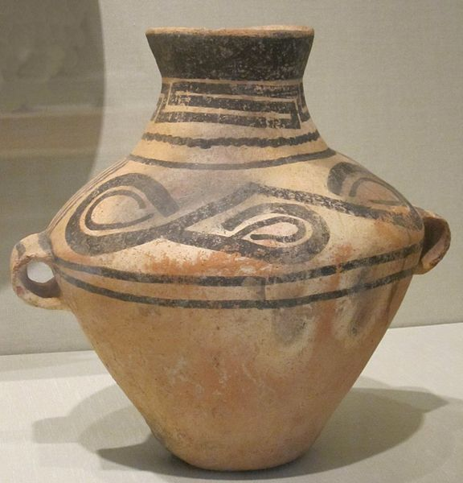
Найдавніші з відомих сьогодні зразків кераміки були виявлені на півдні Китаю , їм близько 20000 років.

Slide 4
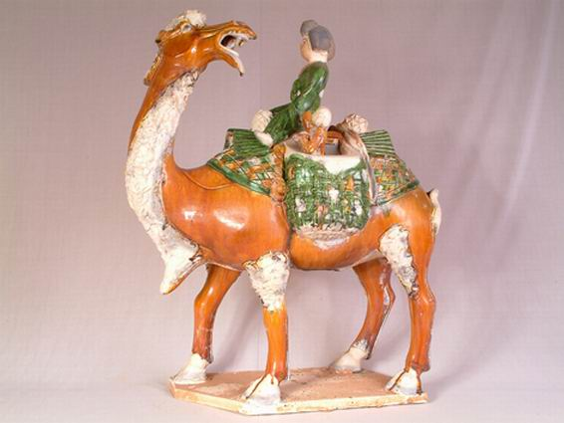
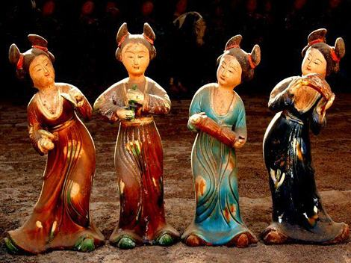
Високо цінувалася триколірна кераміка сань-цай («три кольори»), покрита глазур'ю зелених, коричневих і золотисто-жовтих відтінків.
Фігурки людей і тварин з дивно точними пропорціями відрізняються витонченою пластикою, природними живими виразами. Вони чудово передають рух, наприклад, статуетки солдатів в героїчних позах наділені фактурними м'язами, великими очима і виконаними в найдрібніших подробицях крихітними мечами або стрілами.

Slide 5
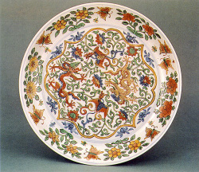
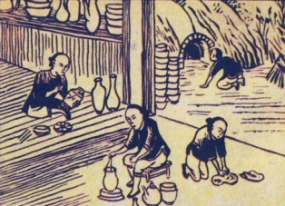
Фарфорові вироби
Примітно і те, що технологія виробництва порцеляни в Китаї зберігалася в секреті, а розголошення таємниці каралося стратою.
Мовою фарсі слово «фарфор» означає «імператорський»: тільки вони могли дозволити собі посуд, що займає настільки трудомісткий процес. Так, для отримання одного виробу, необхідно було не менше 80 осіб і спеціальна піч для випалу, адже на відміну від звичайної глини, обпалюють при температурі 500-1150 градусів, справжній фарфор обпалюється при 1280.

Slide 6
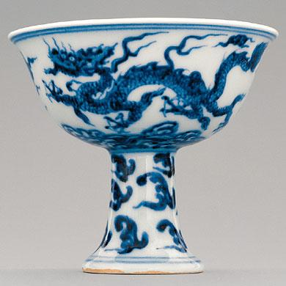
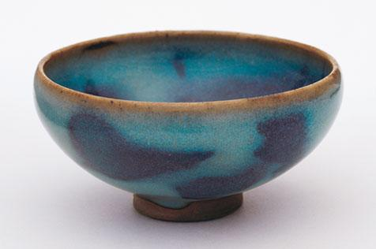
Вироби з кераміки породили вироби з порцеляни .
У період пізнього Середньовіччя на перше місце серед усіх декоративно-прикладних виробів висунувся фарфор, технологія виробництва якого досягла небаченої раніше досконалості (Чаша на ніжці).
Майстри фарфорової справи ставили перед собою інші завдання, ніж майстри періоду Сун. Фарфорова продукція стала багатобарвною.

Slide 7
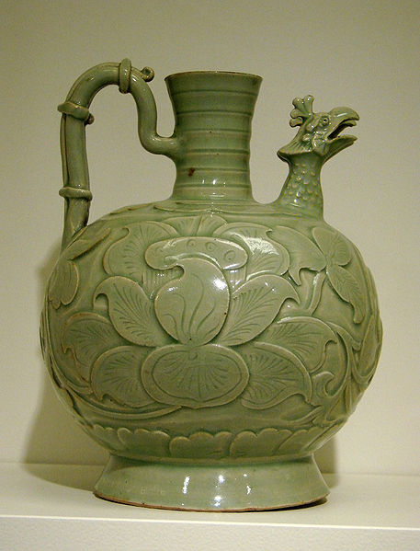
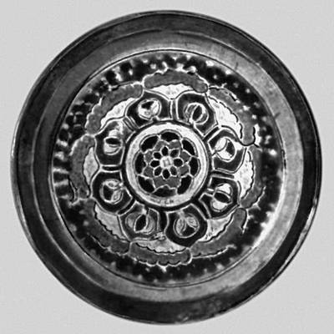
Кожен фарфоровий предмет представляв собою самостійний твір мистецтва. Довгий час за межами Китаю не знали, як виготовляється фарфор.
Це було секретом і гордістю Китайської імперії. Знамениті поети навіть присвячували йому (порцелянові) вірші.
У VII-XI ст. найзнаменитішими були печі Сінчжоу (провінція Хебей), які постачали білосніжні гладкі судини округлої форми до імператорського двору.

Slide 8
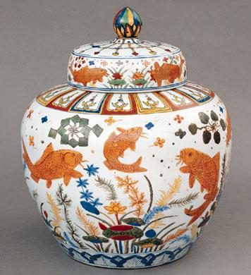
Білосніжна поверхня виробів служила фоном, який розмальовували рослинними візерунками, жанровими сценами, пейзажами, а також квітами та фігурками птахів. Заслуженою популярністю користувався фарфор, розписаний у стилі доу-цай («боротьба кольорів»), коли синій кобальт наносили під глазур, а інші кольори - поверх глазурі (Ваза з кришкою).

Slide 9
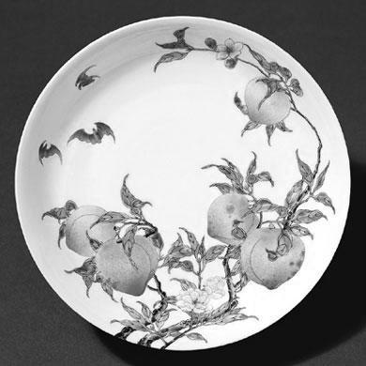
У XVI в. зразками розпису інколи служили узори шовкових тканин. Витонченість форм, чистота і білизна поверхні, узорность і барвистість розпису властиві виробам XVII-XVIII ст., Особливо з розписом емалями зеленого і рожевого кольору (Блюдо).

Slide 10
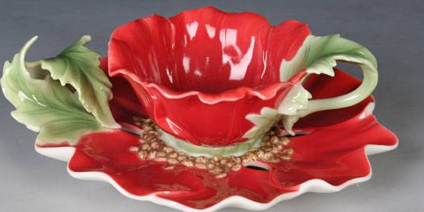
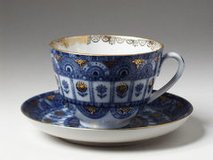
У Китаї для імператора малювали особливі картини на чайному сервізі - в червоних тонах візерунки зміцнювали здоров'я, якщо імператору потрібен був душевний спокій - наливали чай в чашки з блакитним візерунком, зображення солов'я на гілці повинно було подарувати гарний настрій, а квітучі гілки-продовжити молодість царствених особ.

Slide 11
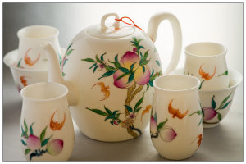
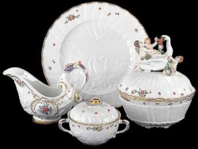
У XVIII ст. фарфор стали вивозити в багато країн світу.
У 19 столітті китайський фарфор занепав.
Сучасні порцелянові вироби опираються на кращі зразки старовинного китайського фарфору.

Slide 12
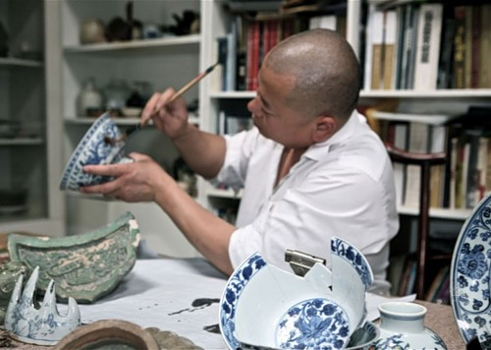
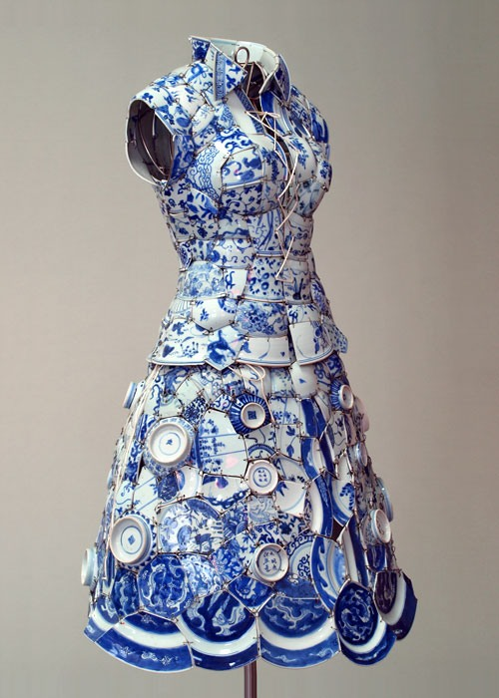
Сучасне китайське мистецтво, народжене із стародавніх традицій.
Він зшиває осколки фарфорового посуду китайських імператорів кріпить порцеляновий одяг на шкіряний каркас. Порцелянові вбрання розстібаються ззаду, або збоку і їх можна одягнути, як будь-який інший одяг.

